Slide 1
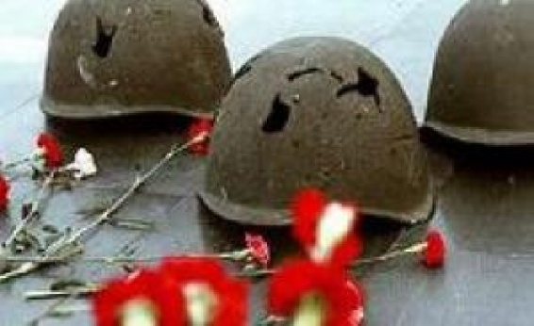
Новомосковск (Сталиногорск) в период Великой Отечественной войны
Соловьянова Татьяна Анатольевна
учитель немецкого языка
Муниципального общеобразовательного учреждения «Средняя общеобразовательная школа 6» г. Новомосковск

Slide 2
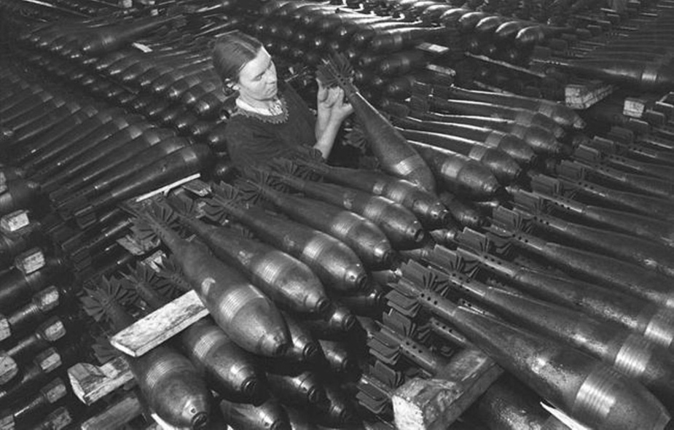
С началом Великой Отечественной войны, промышленность города Сталиногорска стала выпускать продукцию для фронта.
Поэтому неудивительно, что он стал рассматриваться немецким командованием как важная цель
для уничтожения.

Slide 3
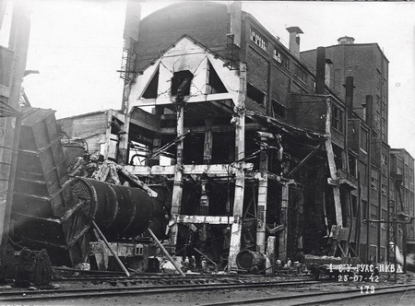
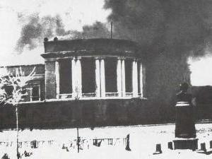
Фронт быстро продвигался к городу.
5 сентября 1941 года промышленные объекты города были подвергнуты жесточайшей бомбардировке.

Slide 4
Руководство приняло решение эвакуировать предприятия и их сотрудников глубоко в тыл.
В сентябре начали демонтаж оборудования,
к 20 ноября он был закончен.
Оборудование заводов было отправлено в восточные районы страны: химкомбинат разместился на Березниковском азотно-туковом заводе и Чирчикском химическом заводе, а оборудование ГРЭС и анилино-красочного завода эвакуировалось на Урал.

Slide 5
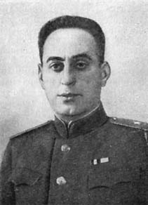
В середине ноября противник, захватив Дедилово и Болохово, начал развивать
наступление на Сталиногорск и
Венев. Город непосредственно
прикрывала 239 дивизия
под командованием
полковника Гайка Оганесовича
Мартиросяна, прибывшая в город
15 ноября с Дальнего Востока.

Slide 6
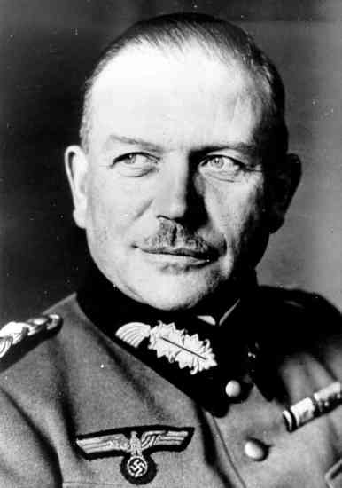
«17 ноября мы получили сведения о выгрузке сибиряков на станции Узловая… 112-я пехотная дивизия натолкнулась на свежие сибирские части. Ввиду того, что 112-я
пехотная дивизия была одновременно
атакована русскими танкам и
пехотой в направлении Дедилово,
ее части не были в состоянии
выдержать такой натиск…
Дело дошло до паники, охватившей
участок фронта до Богородицка »
(из воспоминаний генерала Г. В. Гудериана)

Slide 7
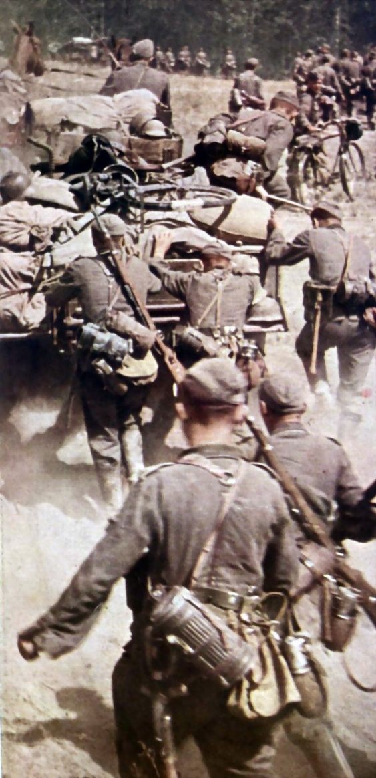
На подступах к Сталиногорску у врага было почти четырехкратное превосходство по личному составу и шестикратное – по танкам и артиллерии.

Slide 8
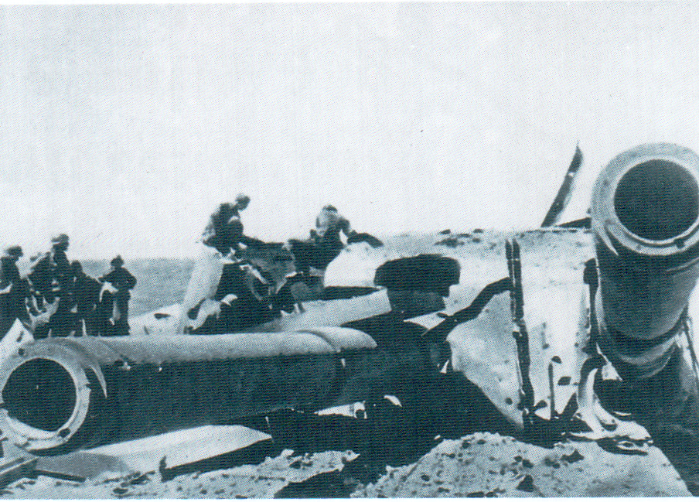
19 ноября фашисты перешли в наступление, в результате которого, прорвав оборону, захватили Узловую и Епифань, тем самым отрезали пути снабжения и эвакуации наших войск. Наши войска попали в полуокружение.

Slide 9
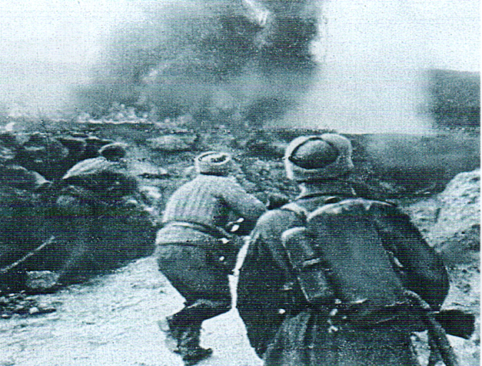
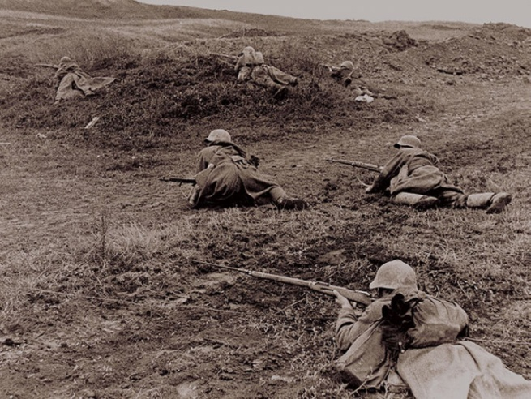
Начались ожесточенные бои за Сталиногорск. 813 –й стрелковый полк под командованием полковника Гоголицына сражался в районе деревни Урванка, два дивизиона 688 –ого гаубичного артполка полковника Минько отражали атаки перед парком культуры и отдыха, 817 –й стрелковый полк майора Мельникова находился на северо-западной окраине города, а 280-й полк полковника Соловьева защищал город Донской.

Slide 10
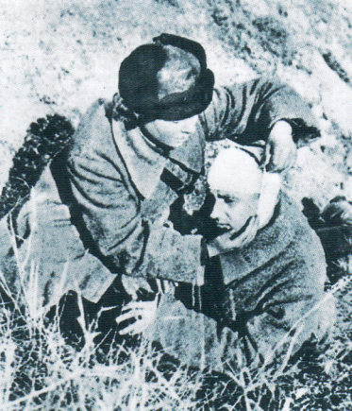
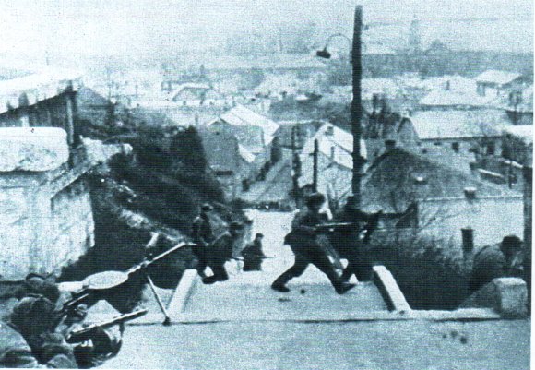
В боях принимало участие и местное население.
«В Сталиногорске, Узловой и Донском мы организовали рабочие добровольческие отряды, вооружили, и они приняли участие в уличных боях. Часть из них остались в рядах нашей дивизии.
Кроме того, к нам прибыла большая группа школьников и школьниц в возрасте 15-16 лет. Мы устроили их в частях дивизии, они работали в качестве санитаров и санитарок.» (из воспоминаний Г. О. Мартиросяна)

Slide 11
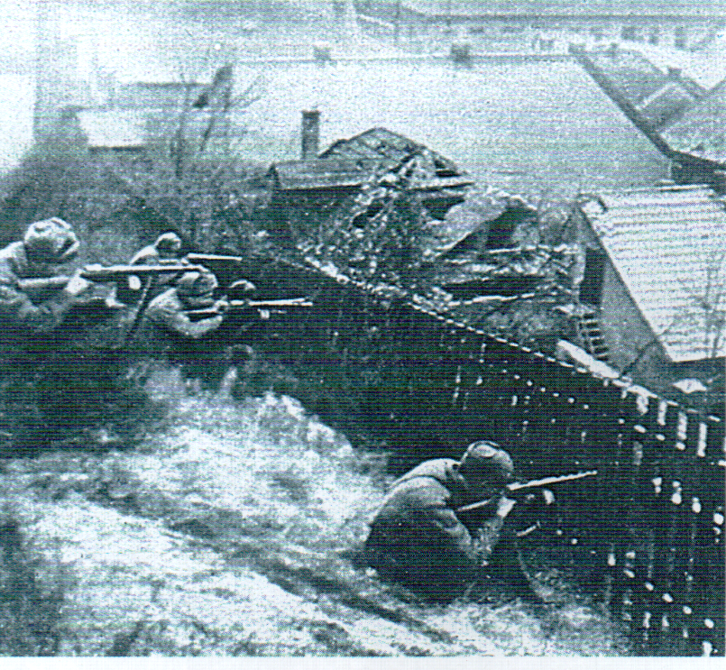
Кроме того в ноябре 1941 года был организован небольшой партизанский отряд «СТ -1» .

Slide 12
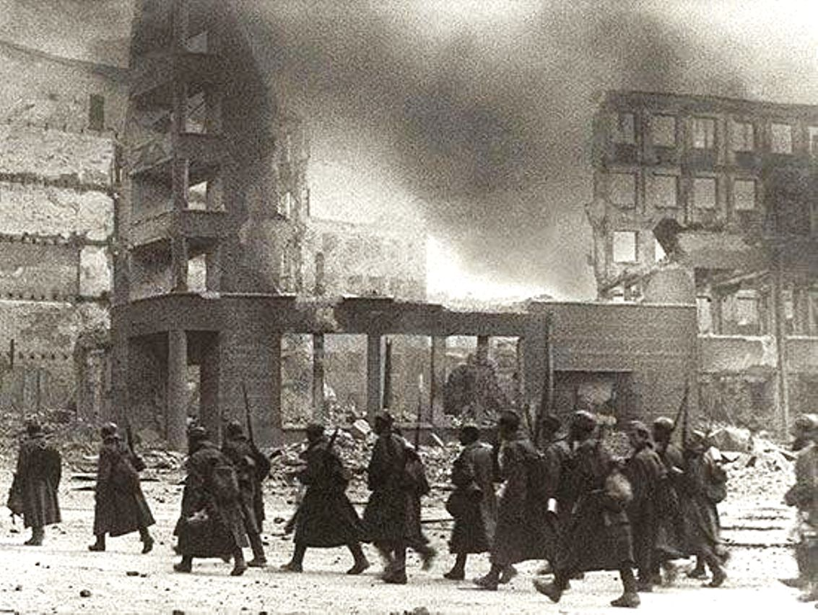
Во второй половине дня 24 ноября после кровопролитных боев, оставив группы прикрытия, 813 –й и 817-й стрелковые полки отошли на рубеж по левому берегу Дона.

Slide 13
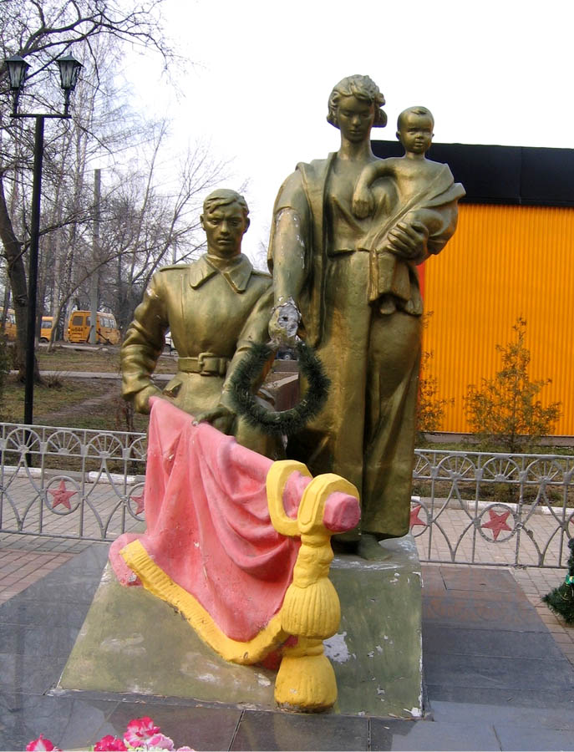
Группа прикрытия 813 –ого полка была окружена немцами в деревне Урванка. Забаррикадировавшись в доме местного учителя В. В. Медведева, бойцы встретили врага ружейно-пулеметным огнем. Бой длился в течение двух часов. Для группы прикрытия это был последний боевой рубеж – стояли насмерть. Но противнику дорогой ценой обошлись эти схватки. Герои похоронены в братской могиле в деревне Урванка.

Slide 14
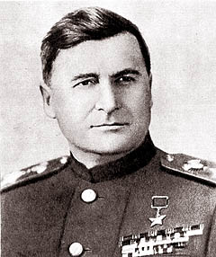
«Упорная оборона войск юго-восточнее Сталиногорска и Венева затормозила темпы продвижения главных сил 2-ой танковой армии
противника в направлении на Каширу
и заставила их втянуться в затяжные бои»
(из книги «Разгром немецко-
фашистких войск под Москвой»
Маршала Советского Союза В. Д. Соколовского)

Slide 15
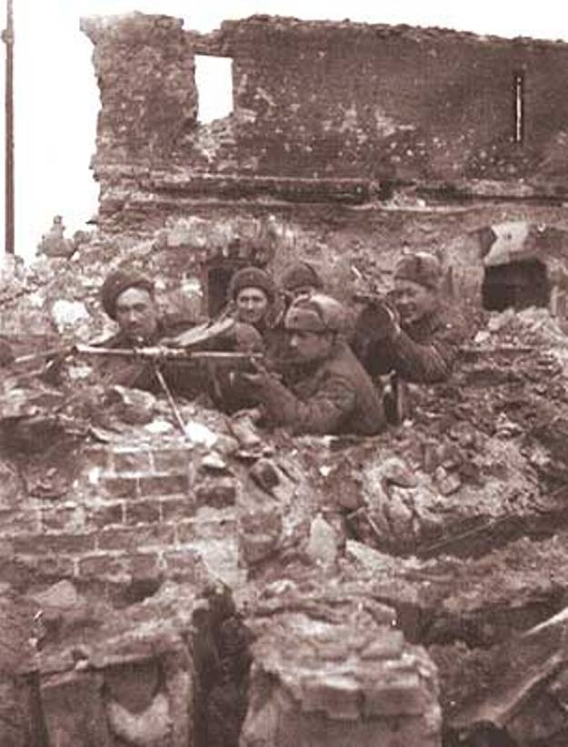
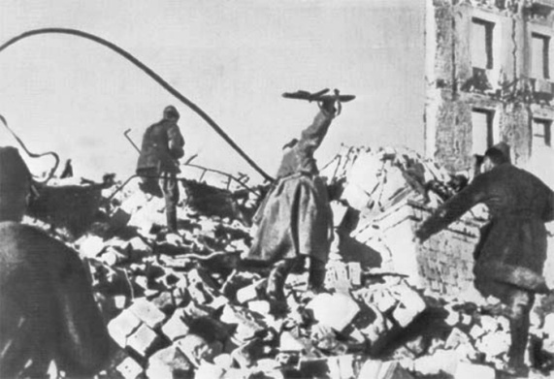
К исходу 24 ноября создалась исключительно тяжелая обстановка для наших войск. На левом фланге фронта противник захватил Ольховец и Спасское и тем самым окружил оборонявшиеся части. Бои носили крайне ожесточенный характер. На атаки противника наши войска отвечали частыми контратаками, дело доходило до рукопашного боя. Населенные пункты несколько раз переходили из рук в руки.

Slide 16
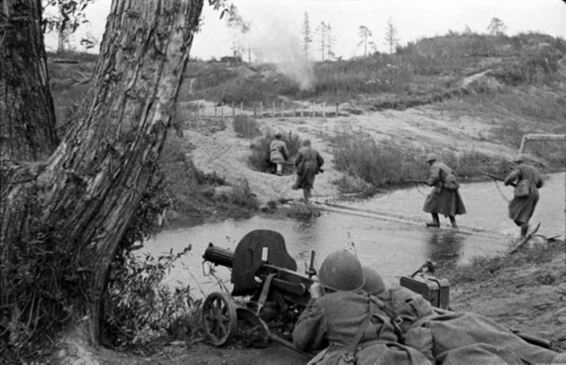
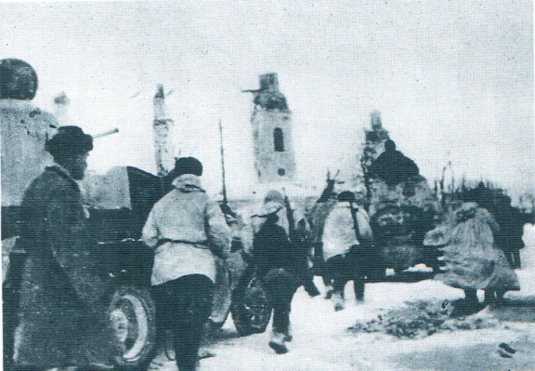
Крайне недостаточное количество боеприпасов и продовольствия, скопление до 800 человек раненных требовали принятия решительных мер. Дивизия пыталась прорвать окружение в направлениях деревень Спасское и Гетмановки и, наконец, вырвалась из него 27 ноября в районе деревни Геминовка Рязанской области, имея в своих рядах около 9 тысяч человек. Через 10 дней, переформировавшись и пополнившись, она в составе 10-ой армии приняла участие в начавшемся наступлении.

Slide 17
«Главные силы 239 –ой сибирской стрелковой дивизии, оставив свою артиллерию и транспорт, вырвались из окружения и ушли на восток. Растянутая линия окружения из частей 29-ой мотодивизии не смогла сдержать прорвавшихся русских и понесла большие потери… О достоверности полученных мной сообщений свидетельствовали многочисленные трупы немецких солдат, которые лежали на поле боя в полной военной форме и с оружием в руках… Сибиряки ускользнули от нас, правда без своего тяжелого оружия и транспорта, а у нас не было сил их задержать. Это было самым печальным событием этого дня. Преследование ускользнувшего противника, немедленно предпринятое мотоциклетными подразделениями 29-ой мотодивизии, не дало никаких результата.» (из воспоминаний генерала Г. В. Гудериана)

Slide 18
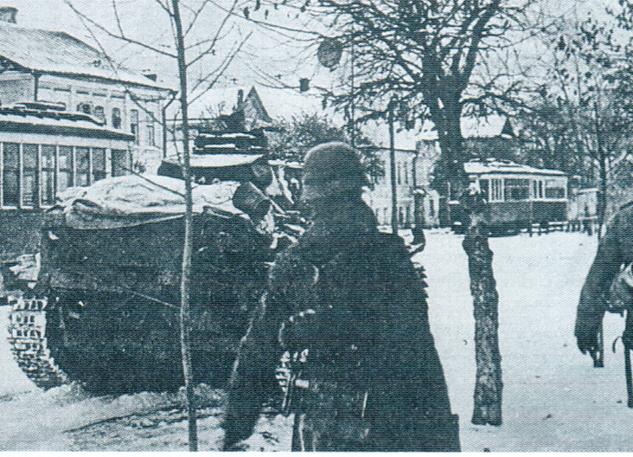
После захвата немцами Сталиногорска в городе установился жестокий оккупационный режим.
Фашисты грабили, жгли, убивали. Комендатура искала коммунистов и партизан. Найденные были казнены. Убитых запрещалось хоронить под страхом смерти. Однако врагу не удалось сломить сопротивление. В городе возникает подпольная организация «Смерть фашизму!».

Slide 19
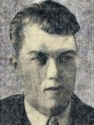
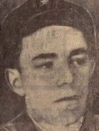
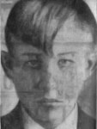
Руководил организацией Михаил Степанович Серафимович («Батя»),
проживавший под вымышленной фамилией Володин Владимир
Иванович. Связной была Носкова Клавдия Яковлевна («Изольда») (в сентябре 1943 года она погибла в боях с фашистами.) Начальником штаба был Константин Васильевич
Бессмертных, оставленный в городе для подпольной работы (30 ноября 1941 года он был схвачен фельджандармерией и
повешен на входных воротах элеватора станции Маклец.) Связь штаба с подпольщиками осуществлялось через Анастасию Фроловну Козловскую («Решительный») и Алексея Георгиевича Гончарова («Дергач»).
В состав разведгруппы входили: Александр Рыжков, ученик 9-ого класса
(был арестован 6 декабря 1941 года и убит при попытки к бегству),
Валентин Васильевич Мирных, рабочий хлебозавода (погиб под
Курском в 1943 г.), Василий Дмитриевич Анискин (расстрелян на станции Маклец), Александр Лобанов, слесарь химкомбината (погиб в районе Белева).

Slide 20
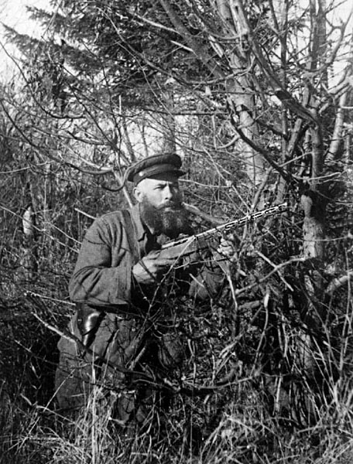
Наиболее многочисленной была группа, руководимая Василием Павловичем Петриным, Бригадиром треста «Мосбасшахтострой», он был повешен немцами возле кинотеатра «Встречный» (ныне Храм «Нечаянная радость»).
В группу входили Иван Петрович Петрин, рабочий ГРЭС, а также военнослужащие Красной Армии, по разным причинам оставшиеся в
Сталиногорске.: Михаил Кривошеев, Аркадий Савватеса,
Виталий Киреев, Иван Емеличев, Алексей Бутунов
и другие, имена которых не установлены.
Медицинскую помощь подпольщикам оказывала фельдшер горбольницы Зинаида Васильевна Иванова.

Slide 21
Сталиногорск! Он перенес все муки
За то, что Имя Сталина носил:
Ему враги выкручивали руки,
Дробили кости, рвали связки жил,
А он ни слова – молча пережил.

Slide 22
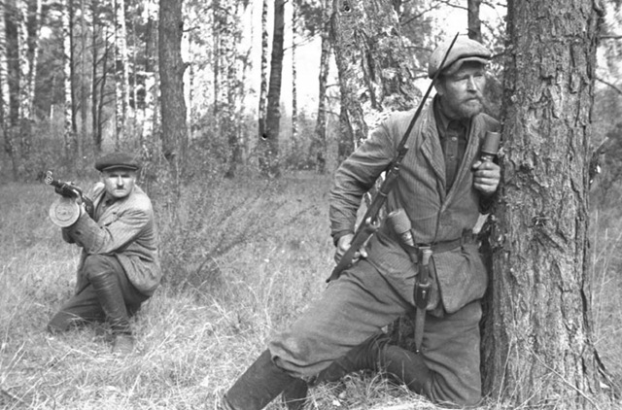
За короткий срок оккупации – около трех недель – подпольщики провели ряд операций. В ночь на 27 ноября на станции Маклец они уничтожили два танка, использовавшихся немцами как неподвижные огневые точки для охраны военнопленных, при этом были убиты обер- лейтенант и солдат.
Поздним вечером 7 декабря боевая группа совершила налет на две танкетки, курсировавшие вокруг поселка Маклец. Они были сожжены вместе с четырьмя членами экипажа.
10 декабря подпольщики Носков и Иванова
Перешли линию фронта и проинформировали
штаб 1-ого гвардейского кавалерийского корпуса
о расположении огневых точек
и минных полей противника.

Slide 23
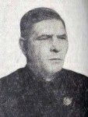
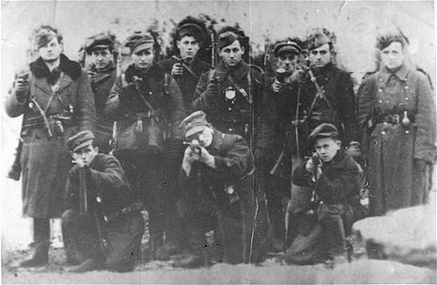
Главную операцию сталиногорские подпольщики провели на рассвете 11 декабря, когда советские войска подошли к городу. Под прикрытием ночи боевая группа засела на чердаке школы №12, а разведгруппа – на чердаке дома №17 Нижне-Засецкого поселка.
Как только конногвардейцы наступавшего 1-ого гвардейского
кавалерийского корпуса под руководством генерала п. А. Белова 0
завязали бои, боевая группа (И. Сарычев, И. Солошенко, И. Мирных,
А. Лобанов, А. Гончаров) через слуховое окно открыла огонь
из пулемета и винтовок по немецкому штабу.
Среди офицеров штаба поднялась паника, они бежали.
По дороге их встретила засада (разведгруппа
в составе И. Иванова, В. Мартынова, И. Орлова и М. Смолянинова)
Враги были уничтожены.

Slide 24
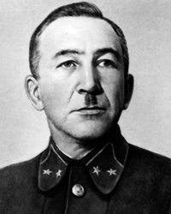
«Двенадцать молодых рабочих во главе с Сарычевым и Володиным напали на немецкий штаб, расположенный в Сталиногорске.
Благодаря этому на какое-то время
было нарушено управление войсками противника .
(из книги генерала П. А. Белова
«За нами Москва»)

Slide 25
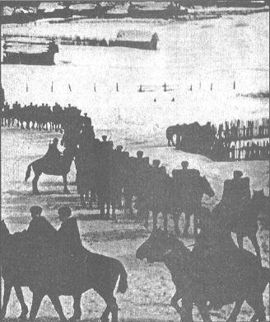
Главную роль в освобождении Сталиногорска сыграл 1-ый гвардейский кавалерийский корпус. Он был сформирован в годы гражданской войны и входил в состав Первой конной армии С. М. Буденного.

Slide 26
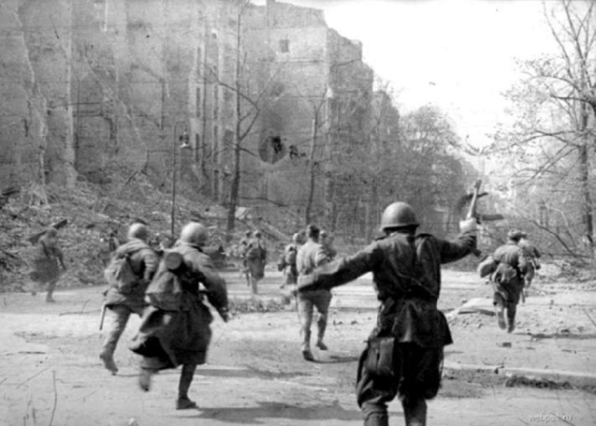
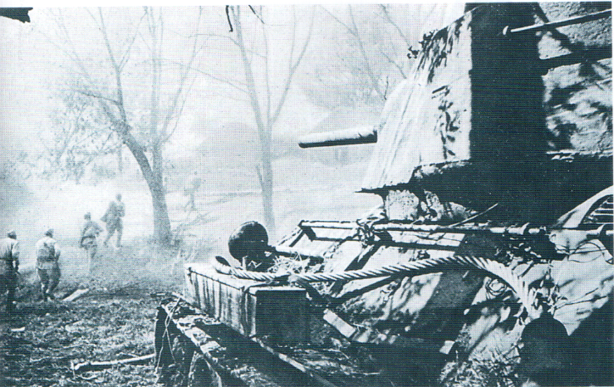
Кавалерийский корпус, командиром которого являлся майор Павел Алексеевич Белов, был усилен 112 –ой танковой и 31-ой смешанной авиационной дивизиями, 9-ой танковой бригадой, 15-ым полком гвардейских реактивных минометов «катюша», 1313 –ым стрелковым полком 173-ей дивизии народного ополчения.

Slide 27
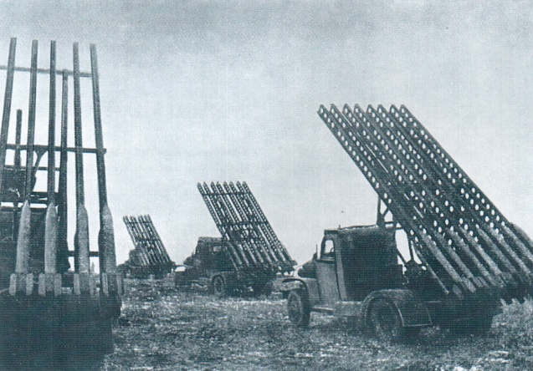
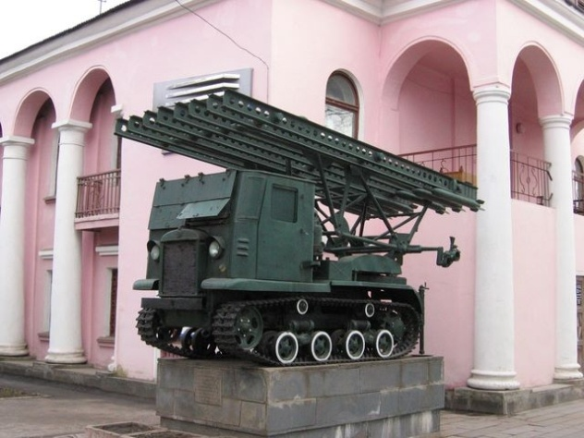
Во время боев за Сталиногорск «дал концерт» 12-ый отдельный гвардейский минометный дивизион знаменитых «катюш». Находился он на огневой позиции близ деревни Урусово и двумя залпами накрыл скопление немецких войск на станции Маклец. 12 и 13 декабря дивизион начал передислокацию на южный берег Шата в район Сталиногорска, но там колонна попала под интенсивный обстрел. Вернувшись в Прудки, дивизион начал форсировать Шат по льду. Автомашины, тягач и несколько «катюш» прошли, но одна затонула.
25 ноября 1988 г. она была поднята,
восстановлена и поставлена
на постамент у Новомосковского краеведческого музея.

Slide 28
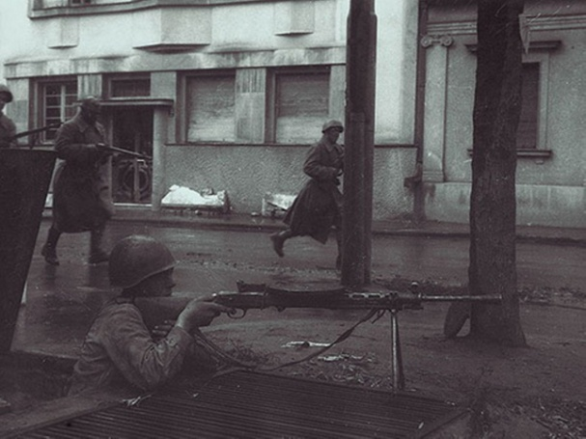
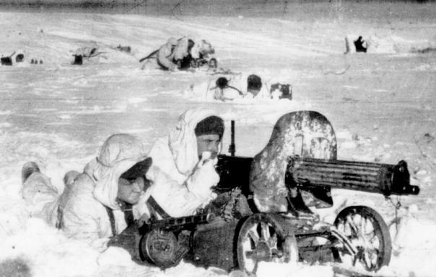
С рассветом 11 декабря 1109 –ый стрелковый полк майора Е. В. Дмитриева завязал бой за Бобрик- Гору. К утру 12 декабря форсировали Дон и выбили противника из укреплений. 108-ой полк с боями освободил станцию Маклец и перерезал шоссе Сталиногорск- Узловая. В то же время отступавшие из Иван-Озера разгромленные немецкие части повернули на Бобрик-Гору, но около «Зеленстроя», в лощине Дона были окружены и уничтожены.

Slide 29
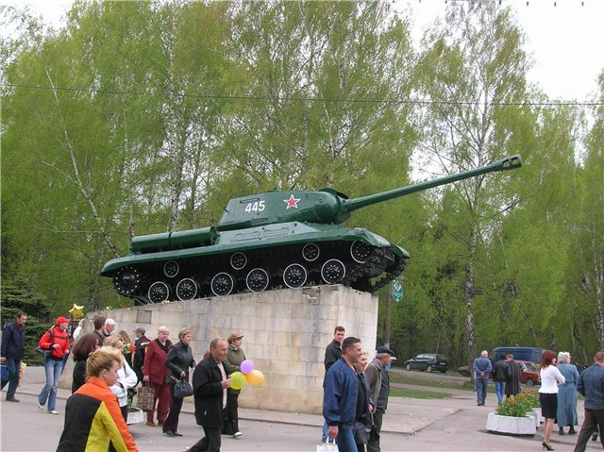
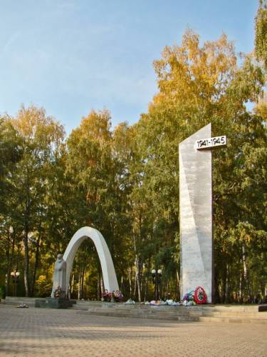
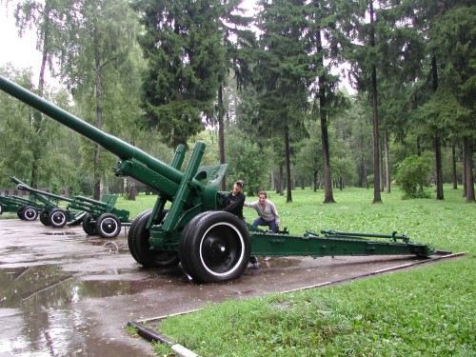
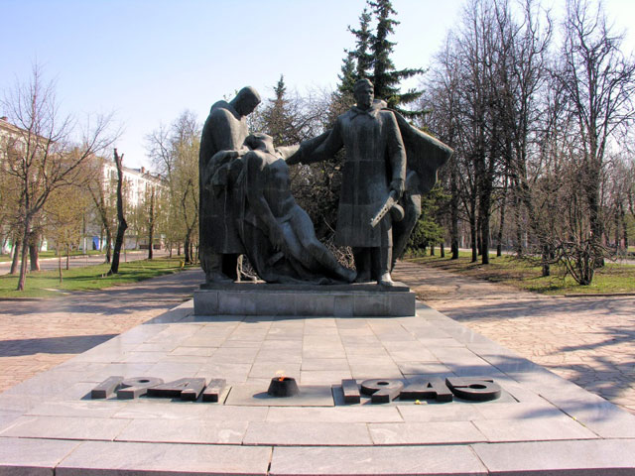
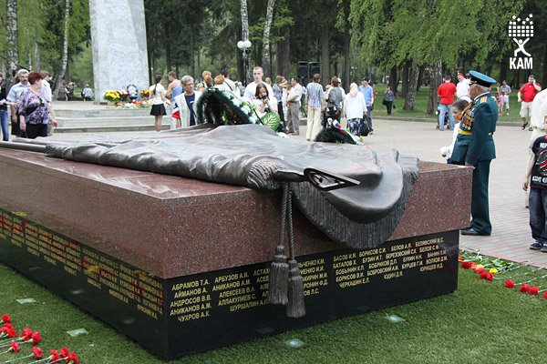
12 декабря 1941 года Сталиногорск был освобожден.

Slide 30
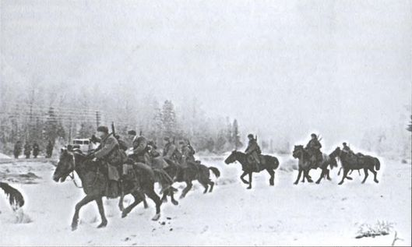
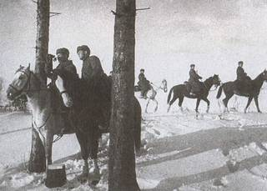
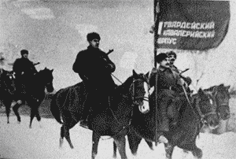
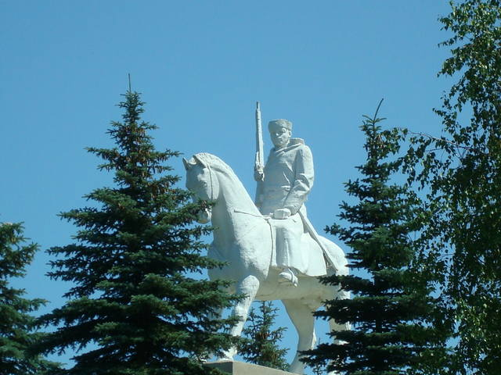
Гаснет электричество в окне,
Затихает музыка и пенье.
Вспоминает город в тишине
Дату своего освобожденья.
В наших завоеванных домах
Матери благословляют снова
Снег и кровь на блещущих клинках
Всадников их корпуса Белова.
Я в стихе, как в сердце берегу
Силуэты конников в снегу.
На морозном поле площадей
Легкие копыта лошадей.
На широких улицах больших
Речь освободителей своих.
Девушки Сталиногорска в книжки
Выписывают ваши имена
И влюбленно держатся мальчишки
За своих героев стремена.
(Я. Смеляков.)
г. Одоев

Slide 31
Как назывался наш город во время Великой Отечественной войны?
Кто был командиром оборонявшей наш город 239 стрелковой дивизии?
Назовите дату захвата немецкими войсками нашего города.
Как долго длилась фашистская оккупация нашего города?
Как называлась подпольная организация нашего города, оказывавшая сопротивление немецким захватчикам во время их оккупации?
Какое воинское подразделение освободило город от немецко-фашистских захватчиков?
Кто командовал освобождающими наш город воинскими подразделениями?
Назовите дату освобождения нашего города?
Какие улицы города носят имена героев ВОВ?
Какие памятники города напоминают о героической обороне города ?

Slide 32
Вы можете использовать данное оформление
для создания своих презентаций,
но в своей презентации вы должны указать
источник шаблона:
Ранько Елена Алексеевна
учитель начальных классов
МАОУ лицей №21
г. Иваново
Сайт: http://pedsovet.su/

